Slide 1

算法与数据结构
何杨-红岩2020.7

Slide 2
目录
排序算法
二分查找
数据结构
搜索与树的遍历
数学知识

Slide 3
排序算法

Slide 4
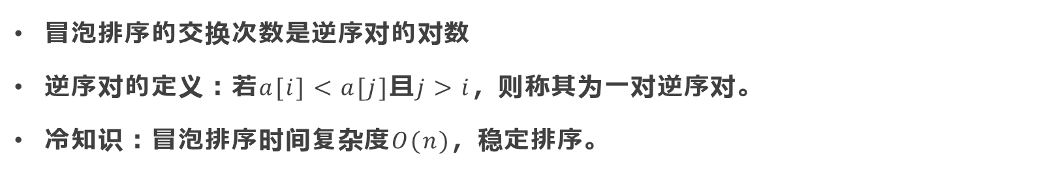
冒泡排序
两两比较
每一轮会把最大的移动到最后
冒泡排序的交换次数是逆序对的对数
逆序对的定义：若$a[i]<a[j]$且$j>i$，则称其为一对逆序对。
冷知识：冒泡排序时间复杂度$O(n)$，稳定排序。

Slide 5
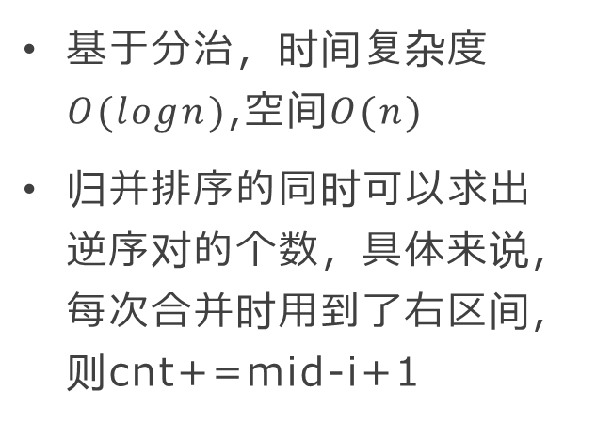
归并排序
基于分治，时间复杂度$O(logn)$,空间$O(n)$
归并排序的同时可以求出逆序对的个数，具体来说，每次合并时用到了右区间，则cnt+=mid-i+1

Slide 6
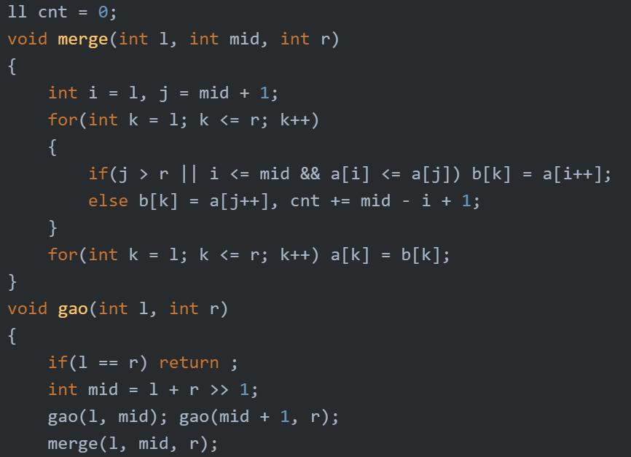

归并排序
归并排序及求逆序对的具体实现(c++)
3 4 2 1
逆序对最多有$\frac{n∗(n−1)}{2}对$
等差数列证明

Slide 7
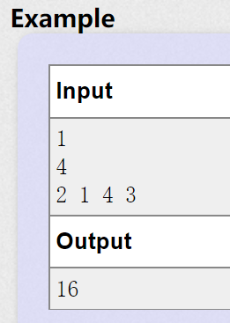

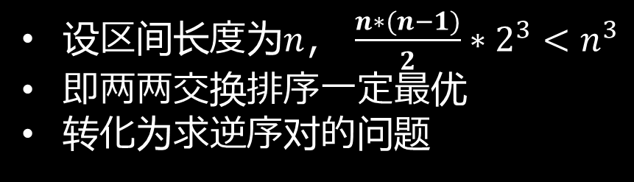
给一个数组。定义一个操作，排序一段区间$[i,j]$的代价是${\left(i−j+1\right)}^{3}$ 求最小的代价。
设区间长度为$n$， $\frac{n∗(n−1)}{2}∗2^{3}<n^{3}$
即两两交换排序一定最优
转化为求逆序对的问题

Slide 8
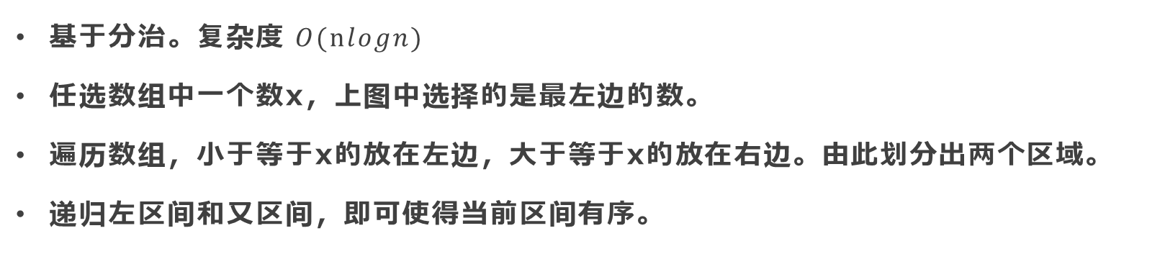
快速排序
基于分治。复杂度 $O(nlogn)$
任选数组中一个数x，上图中选择的是最左边的数。
遍历数组，小于等于x的放在左边，大于等于x的放在右边。由此划分出两个区域。
递归左区间和又区间，即可使得当前区间有序。

Slide 9
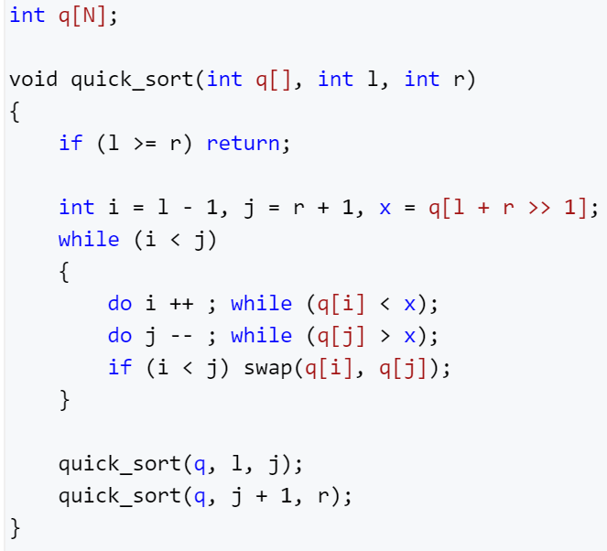
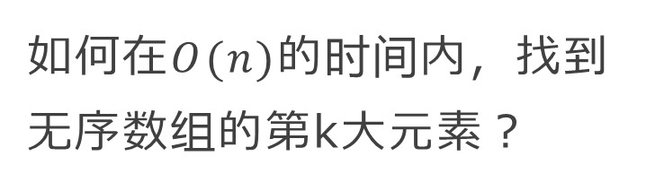
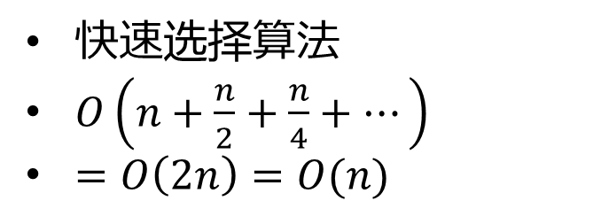
快速排序的实现
如何在$O(n)$的时间内，找到无序数组的第k大元素？
快速选择算法
$O\left(n+\frac{n}{2}+\frac{n}{4}+…\right)$
$=O\left(2n\right)=O(n)$

Slide 10
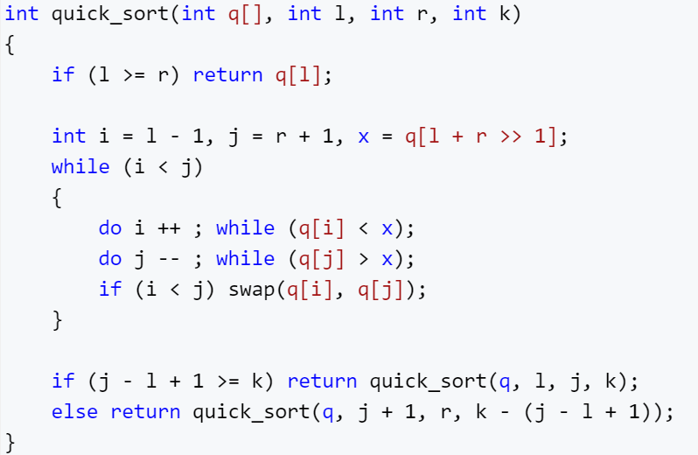
基于快排的快速选择算法

Slide 11
二分
二分是一种随处可见的精妙算法。
二分的基本思路是在单调序列或单调函数中进行查找。因此当问题答案具有单调性时，通常使用二分降低复杂度。

Slide 12
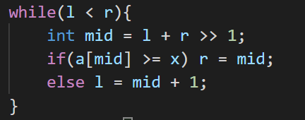
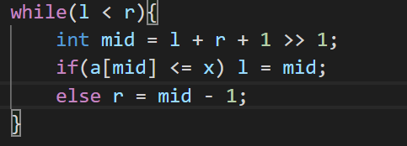
在整数集合上的二分
在单调递增序列a中查找>=x的数中最小的一个（即x或x的后继）
在单调递增序列a中查找<=x的数中最大的一个（即x或x的前驱）

Slide 13
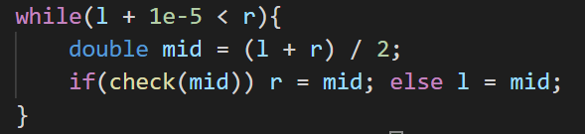
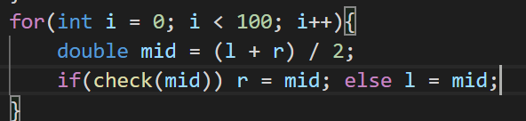
在实数域上的二分
三分法求单峰函数最值
l,lmid,mid,rmid,r

Slide 14
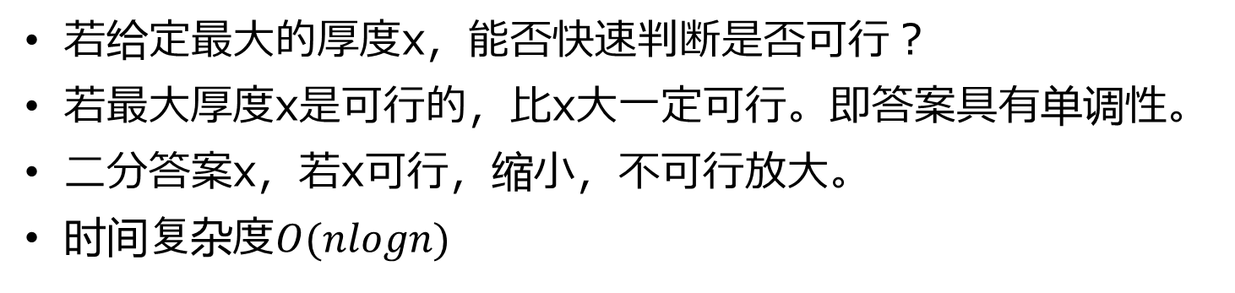
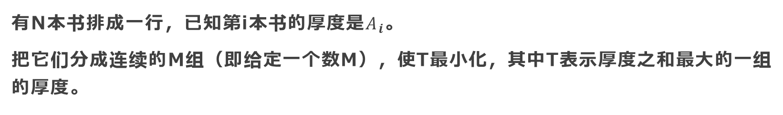
二分答案转化为判定
有N本书排成一行，已知第i本书的厚度是$A_{i}$。
把它们分成连续的M组（即给定一个数M），使T最小化，其中T表示厚度之和最大的一组的厚度。
若给定最大的厚度x，能否快速判断是否可行？
若最大厚度x是可行的，比x大一定可行。即答案具有单调性。
二分答案x，若x可行，缩小，不可行放大。
时间复杂度$O(nlogn)$

Slide 15
栈与队列
栈（stack）：先进后出
队列（queue）：先进先出
讲完了（不是）

Slide 16
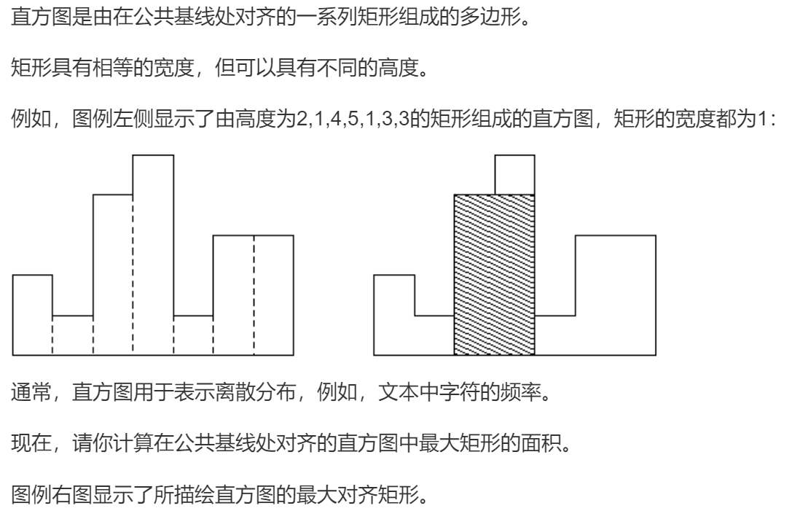

单调栈
数据范围：
矩形个数n小于100000
每个矩形的高度小于${10}^{9}$
利用单调性，及时排除决策集合中不可能的答案。

Slide 17
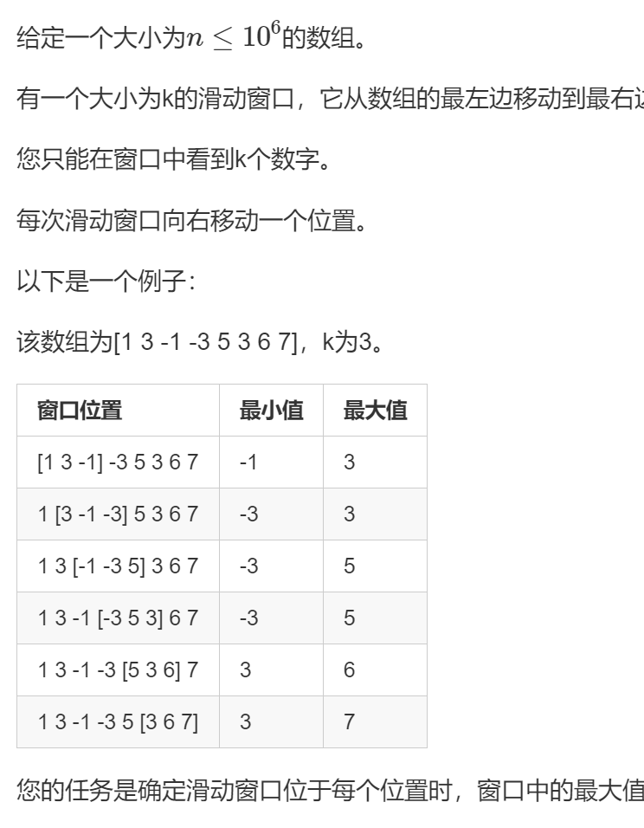
单调队列
利用单调性及时排除不需要的值
类似单调栈，队头为窗口答案
在开始时检查队头是否合法即可

Slide 18

前缀和
给一个长度为10^5的数组。再给出10^5次询问，每次询问一个区间$[l,r]$表示$a[l,r]$之间所有数的和。
令$S\left[i\right]=\sum_{n=1}^{i}{a\left[n\right]}$ 即数组前i项的和
$\left[l,r\right]=S\left[r\right]−S\left[l−1\right]$
$O(n)$预处理，$O(1)$回答询问

Slide 19

ST表
给一个长度为10^5的数组。再给出10^5次询问，每次询问一个区间$[l,r]$表示$a[l,r]$之间所有数的最大值。
令$f[i,j]$表示以$i$开始，长度为$2^{j}$的段内的最大值
$f[i,j]=max⁡(f[i,j−1],f[i+2^{j−1},j−1])$
$\left(l, r\right)=\max\left(f\left[l,k\right],f\left[r−2^{k}+1,k\right]\right) where k=\log_{2}\left(r−l+1\right)$
$O(nlogn)$预处理，$O(1)$回答询问

Slide 20
树与图
图的存储
树的存储
二叉树的简单性质
二叉树的遍历
DFS与BFS

Slide 21
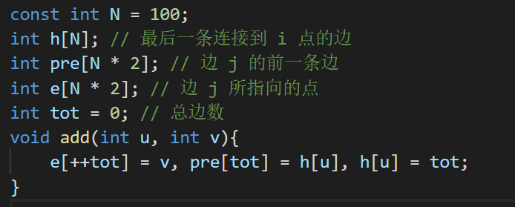
前向星 原理同邻接表

Slide 22
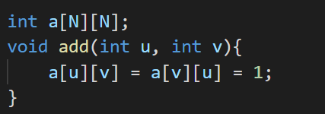
邻接矩阵 适合密集图

Slide 23

二叉树
二叉树每个节点最多有两个子节点
点$x$的两个儿子分别是$x≪1$ , $x≪1 | 1$
点$x$的父亲是$x≫1$
前序、中序、后序
层序
有关搜索（BFS、DFS）

Slide 24
数学知识
劝退时间

Slide 25
某面试题
有5个广告，3个广告位。希望有一个静态的算法，即不动态申请和修改内存，使得每次调用函数，5个广告出现的概率为1:2:3:4:5
11100
11010
11100
11010
10101

Slide 26
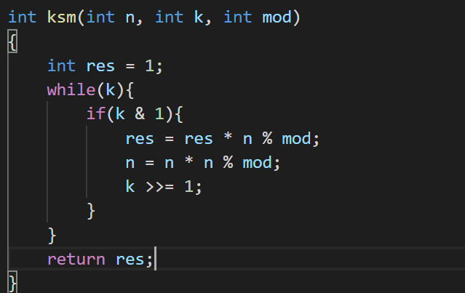

快速幂
$$a^{1101}=a^{13} \\ =a^{1000}∗a^{100}∗a^{1}$$
$$a^{100}=a^{10}∗a^{10}$$

